Slide 1


Введение в машинное обучение
Лекция 1
13 октября 2026

Slide 2
О чём поговорим
1
2
3
4
История ИИ
ИИ, МО и ГО,
Сравнение классического программирования и МО
Модель, алгоритм, признак
Датасет
ноутбук
ноутбук
Jupyter Notebook — интерактивная среда для живого кода и визуализации данных.
5
6
7
Типы обучения
Системы ML
AGI и будущее
ноутбук

Slide 3
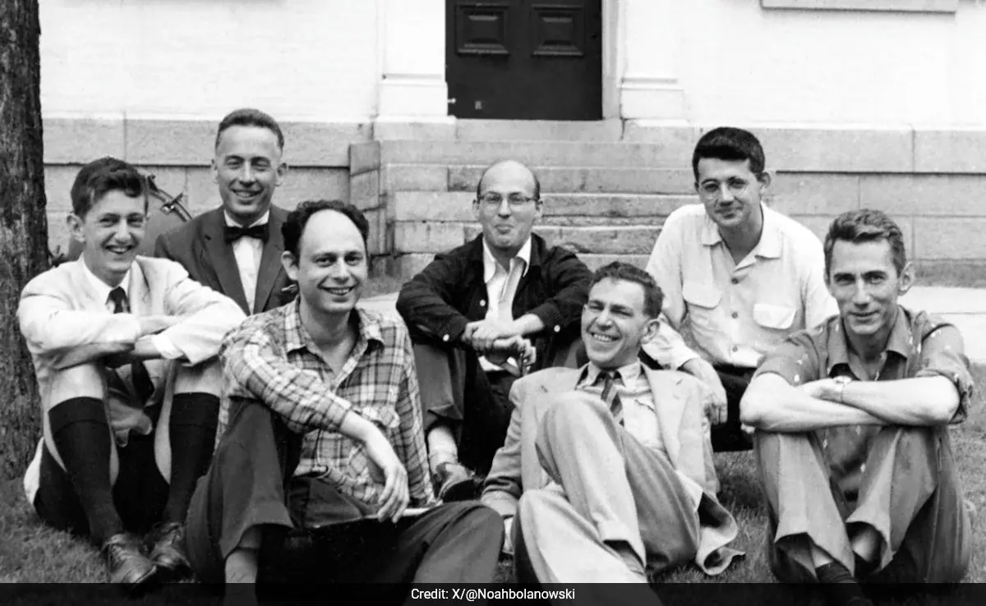
Исследование в Дартмутском колледже
1956
Мы предлагаем исследование искусственного интеллекта сроком в 2 месяца с участием 10 человек летом 1956 года в Дартмутском колледже, Гановер, Нью-Гемпшир.

Slide 4

История ИИ
1943
1950
1956
1957
Нейрон Маккаллока–Питтса
Тест Тьюринга
Дартмут: термин «ИИ»
Перцептрон Розенблатта
70–90-е
1997
2012
2016–22
Две «зимы ИИ»
Deep Blue обыгрывает Каспарова
AlexNet: взрыв глубокого обучения
AlphaGo, трансформер, ChatGPT

Slide 5
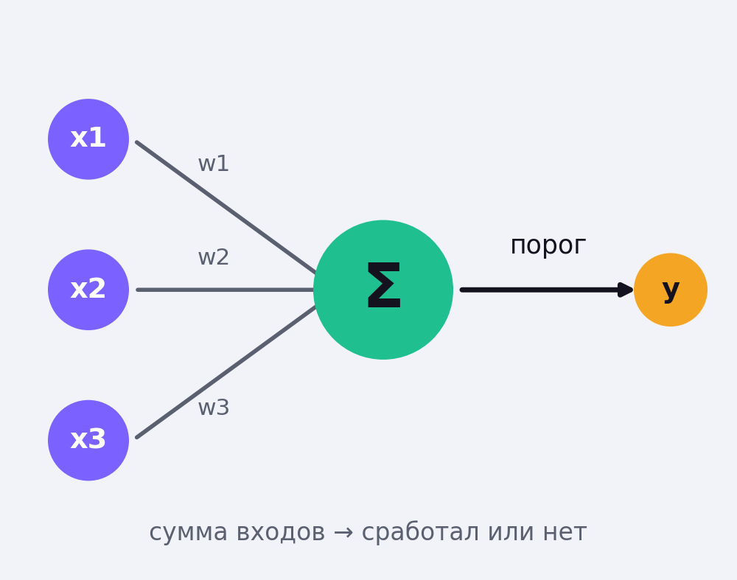
Искусственный нейрон
1943
Уоррен Маккаллок и Уолтер Питтс описали работу нейрона формулами
Нейрон суммирует входы и «срабатывает», если сумма выше порога
На этой идее позже выросли все нейронные сети
Схема: как устроен нейрон Маккаллока–Питтса
Notes:
Начнём с 1943 года. Уоррен Маккаллок и Уолтер Питтс предлагают математическую модель искусственного нейрона. Это ещё не программа и не компьютер в нашем понимании, а идея, что работу нейрона можно описать формулами. Именно на ней потом вырастут нейронные сети.

Slide 6
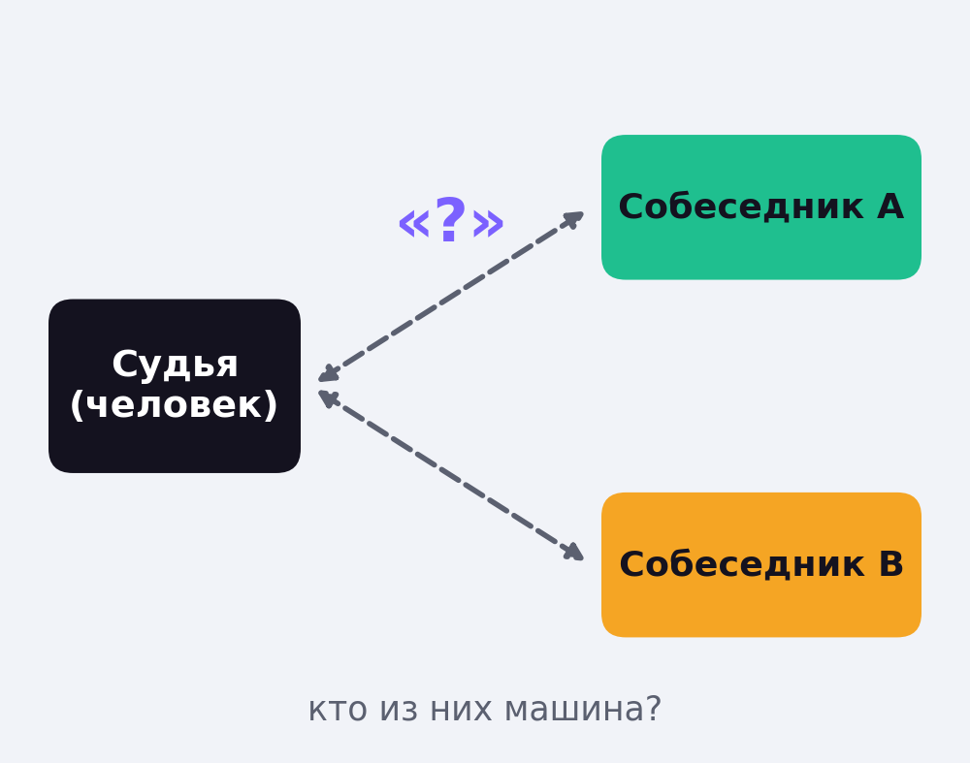
Тест Тьюринга
1950
Алан Тьюринг публикует статью «Вычислительные машины и разум»
Вместо споров о «мышлении» он предлагает практический критерий
Если по переписке машину не отличить от человека, она демонстрирует интеллект
Схема: игра в имитацию
Notes:
В 1950 году Алан Тьюринг публикует статью, в которой задаёт вопрос: могут ли машины мыслить? Вместо того чтобы спорить, что такое «мышление», он предлагает практический критерий. Если в переписке человек не может отличить машину от другого человека, значит, машина демонстрирует интеллект. Это и есть тест Тьюринга.

Slide 7
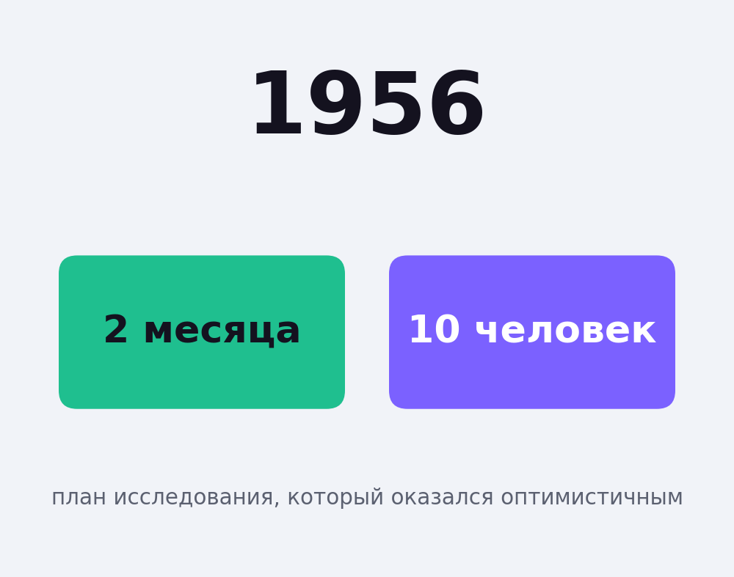
Дартмутская конференция
1956
Лето 1956, Дартмутский колледж, США
Организаторы: Маккарти, Минский, Рочестер, Шеннон
Термин «искусственный интеллект» прозвучал именно здесь
Планировали уложиться в два месяца и 10 человек
Схема: масштаб первоначального плана
Notes:
В 1956 году в Дартмутском колледже в США проходит конференция, на которой впервые официально звучит термин «искусственный интеллект». Эту дату принято считать днём рождения ИИ как науки. (Проверь формулировку про «два месяца и 10 человек» по тексту заявки 1955 года.)

Slide 8
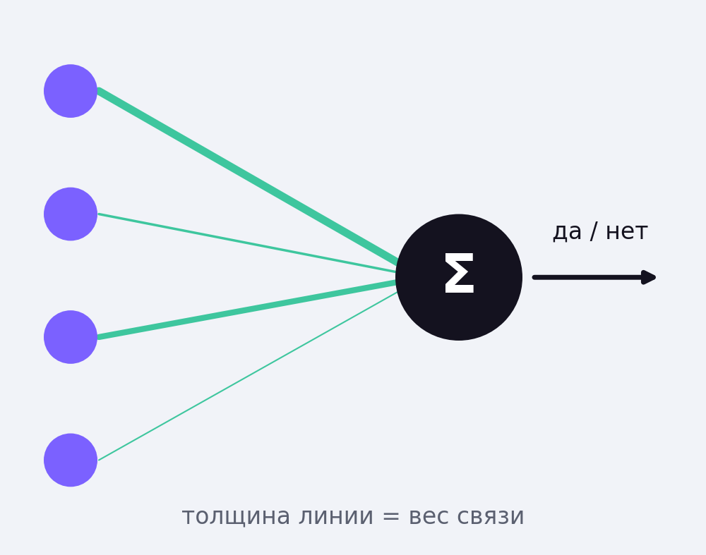
Перцептрон
1957
Фрэнк Розенблатт создаёт перцептрон
Первая нейросеть, которая учится на примерах: сама подбирает веса
В 1969 Минский и Пейперт показали пределы простого перцептрона
Схема: перцептрон подбирает веса связей
Notes:
В 1957 году Фрэнк Розенблатт создаёт перцептрон, первую модель нейронной сети, которая умеет обучаться на примерах. Тогда казалось, что до настоящего ИИ рукой подать.

Slide 9
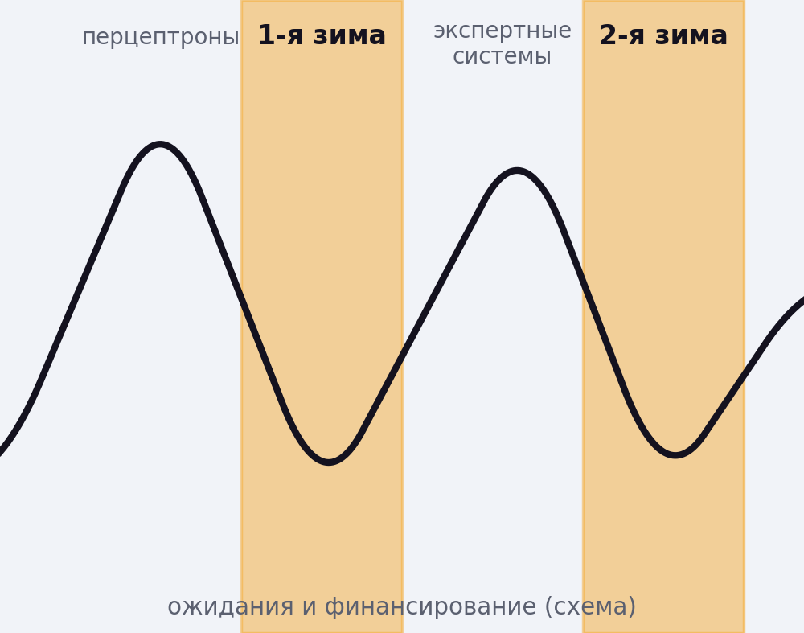
Две «зимы ИИ»
70–90-е
Ожидания были завышены, данных и вычислительных мощностей не хватало
1970-е: финансирование резко падает, это первая «зима»
1980-е: подъём экспертных систем с правилами, записанными вручную
Они оказались хрупкими и дорогими, и пришла вторая «зима»
Схема-иллюстрация, не реальные данные
Notes:
Но дальше история пошла не по прямой. В конце шестидесятых выяснилось, что простые перцептроны не справляются со многими задачами, а вычислительных мощностей и данных катастрофически не хватало. Интерес и финансирование резко упали. Это называют первой «зимой ИИ». В восьмидесятых был новый подъём, связанный с экспертными системами. Они оказались хрупкими и дорогими, и последовала вторая зима.

Slide 10
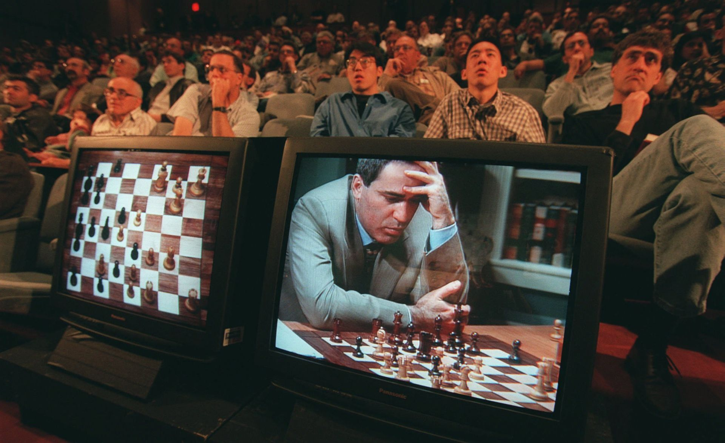
Deep Blue против Каспарова
1997
Май 1997, Нью-Йорк, матч из шести партий
Компьютер IBM Deep Blue обыграл чемпиона мира Гарри Каспарова: 3½ : 2½
Это не обучение, а в основном быстрый перебор вариантов и оценка позиций
Notes:
В 1997 году компьютер Deep Blue обыграл чемпиона мира по шахматам Гарри Каспарова. Обрати внимание: это ещё не машинное обучение, а перебор вариантов. [Вставь фото справа: правый клик по рамке → Формат фигуры → Заливка → Рисунок. Не забудь подпись-источник.]

Slide 11
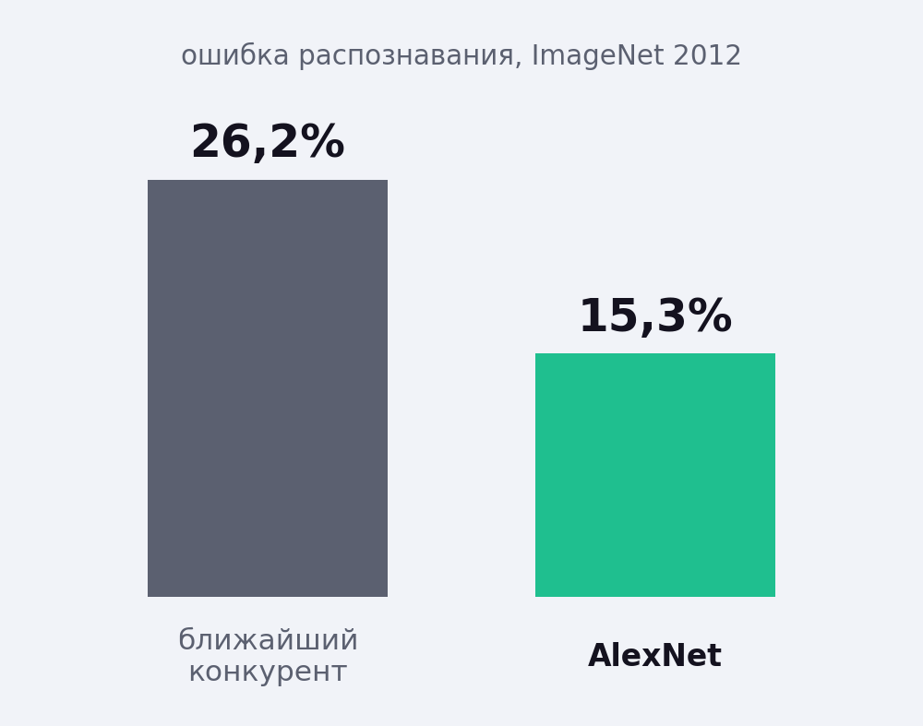
AlexNet и ImageNet
2012
Нейросеть AlexNet (Крижевский, Суцкевер, Хинтон) выигрывает конкурс ImageNet
Ошибка 15,3% против 26,2% у ближайшего конкурента
Секрет: большие данные, мощные видеокарты и подходящие алгоритмы
Схема: ошибка распознавания на ImageNet 2012
Notes:
Настоящий перелом произошёл в 2012 году. Нейросеть AlexNet с огромным отрывом выиграла соревнование по распознаванию изображений ImageNet. Причина в сочетании трёх вещей: появились большие данные, мощные видеокарты и подходящие алгоритмы. С этого момента началась эпоха глубокого обучения.

Slide 12
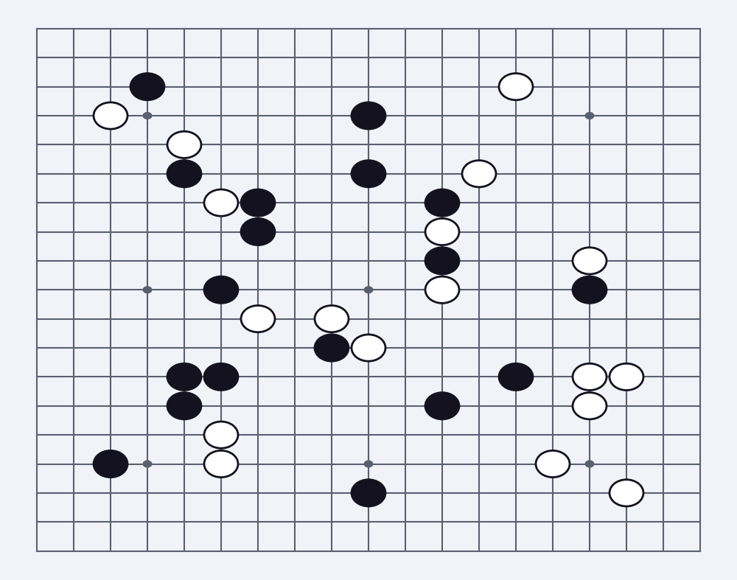
От AlphaGo до ChatGPT
2016–22
2016: AlphaGo обыгрывает чемпиона мира по го Ли Седоля со счётом 4:1
2017: появляется архитектура трансформер, основа современных языковых моделей
Конец 2022: выходит ChatGPT, и ИИ приходит к миллионам обычных людей
Иллюстрация: партия в го
Notes:
Дальше события идут одно за другим. В 2016 году AlphaGo обыгрывает чемпиона мира по го Ли Седоля, а ведь в го невозможно просто перебрать все варианты. В 2017 году появляется архитектура трансформер. А в конце 2022 года выходит ChatGPT, и ИИ из лабораторий приходит к миллионам обычных людей.

Slide 13
ИИ, МО и глубокое обучение
Искусственный интеллект
ИИ
Все задачи, в которых компьютер принимает решения
Машинное обучение, ML
МО
Решения принимаются на основе данных
ГО
Глубокое обучение, DL
Часть МО, построенная на нейронных сетях
Генеративный ИИ, GenAI
GenAI
Подвид глубокого обучения, создающий новый контент (текст, изображения, код) на основе изученных данных.

Slide 14


Правила или примеры?
Писать правила руками
Показать примеры
Красное? Зелёное? Жёлтое?
Целое или надкушенное?
На дереве или на столе?
Список правил растёт — и всё равно ломается
Показываем много картинок
Говорим: «яблоко» или «не яблоко»
Модель сама находит закономерности
Узнаёт яблоко на фото, которого не видела

Slide 15




Глубокое обучение
Часть машинного обучения, которая использует нейронные сети
Распознавание изображений
Генерация текста
Один из методов МО оказался настолько эффективным, что вырос в отдельную область
Игра в го
Беспилотные авто
ИИ — весь транспорт → МО — автомобили → ГО — Ferrari
Определения и аналогии: Л. Серрано, «Грокаем машинное обучение»

Slide 16



Как мы принимаем решения
Пример: будет ли сегодня дождь?
Вспомнить
Сформулировать правило
Предсказать
«На прошлой неделе почти всё время шёл дождь»
«Здесь в основном идёт дождь»
«Сегодня тоже будет дождь»

Slide 17



Модель, алгоритм, признак
Модель
Алгоритм
Признак
готовое блюдо
рецепт
свойство данных
Набор правил, которые описывают данные и позволяют делать прогнозы
Шаги, с помощью которых мы строим модель
Характеристика, по которой модель делает прогноз
Спам: признаки — слово «выигрыш», число «!», число ссылок · модель — «выигрыш и много «!» = спам» · алгоритм — поиск правил на размеченных письмах
Ноутбук с примерами:
Lection_1_Practice.ipynb

Slide 18
Датасет
Автомобиль | Год | Пробег, км | Расход, л/100 км | Цена, €
№1 | 2018 | 80 000 | 6,5 | 20 000
№2 | 2010 | 190 000 | 8,5 | 7 300
№3 | 2022 | 25 000 | 5,9 | 27 800
№4 | 2014 | 120 000 | 7,2 | ?
строка = объект
столбцы = признаки
последний столбец = целевая переменная
Ноутбук с примерами:
Lection_1_Practice.ipynb

Slide 19
Учебник и экзамен
80% · обучающая выборка
20% · тест
Учебник
Экзамен
Модель учится на этих данных
Проверяем на данных, которых модель не видела
Мусор на входе — мусор на выходе: модель выучит ошибки и перекосы в данных
Ноутбук с примерами:
Lection_1_Practice.ipynb

Slide 20



Три типа обучения
С учителем
Без учителя
С подкреплением
Есть правильные ответы
Ответов нет, ищем структуру
Агент действует и получает награду
ПРИМЕР
ПРИМЕР
ПРИМЕР
Фото → «яблоко»
Группы покупателей
Робот, AlphaGo
Ноутбук с примерами:
Lection_1_Practice.ipynb

Slide 21
Обучение с учителем
Классификация
Регрессия
Ответ — категория
Ответ — число
«спам» / «не спам» · «яблоко» / «не яблоко»
цена автомобиля · температура завтра
Ноутбук с примерами:
Lection_1_Practice.ipynb

Slide 22
Обучение без учителя
Правильных ответов нет: алгоритм сам ищет структуру в данных
Кластеризация
Поиск аномалий
Находим группы похожих объектов
Находим то, что не похоже на остальных
группы покупателей · темы новостей
подозрительные платежи · сбои оборудования
Notes:
Во втором типе правильных ответов нет. Мы просто отдаём компьютеру данные и просим найти в них структуру. Классический пример — кластеризация: у магазина миллионы покупателей, и алгоритм сам делит их на группы со схожим поведением, а мы потом смотрим, что за группы получились. Ещё одна задача — поиск аномалий: найти то, что не похоже на остальное, например подозрительные платежи.

Slide 23
Обучение с подкреплением
Агент пробует действия и получает за них награду
Цикл обучения
Пример: коридор из 6 клеток
Агент
+1
действие
награда
старт
цель
Среда
Сначала ходит наугад, потом запоминает, какие шаги ведут к награде
Нет готовых ответов, есть награда: роботы, AlphaGo, беспилотные авто
Notes:
Третий тип — обучение с подкреплением. Здесь нет готового набора данных. Есть агент, который действует в среде и получает награду или штраф. Так учат роботов ходить, и так обучали AlphaGo: система играла сама с собой и училась на результатах партий. В ноутбуке у нас простейший пример: коридор из шести клеток, где агент сам понимает, что идти надо вправо.

Slide 24






Системы МО
ОБУЧЕНИЕ · редко и долго
ЭКСПЛУАТАЦИЯ · постоянно и быстро
Данные
сбор, очистка, разметка
Приложение
вызывает модель по запросу
Обучение модели
одна или несколько видеокарт
Пользователь
получает ответ за доли секунды
модель
Проверка
на новых для модели данных
Мониторинг
качество упало — переобучаем
Обучаем редко и долго, используем постоянно и быстро
Notes:
Модель сама по себе ещё не продукт, вокруг неё строится система. У неё две части. Обучение: собираем и чистим данные, размечаем, обучаем модель (часто на нескольких видеокартах) и проверяем на тесте. Это происходит редко и долго. Эксплуатация: приложение принимает запросы, вызывает модель и возвращает ответ, и всё это должно работать быстро. Мир меняется, а модель учится на прошлом, поэтому качество отслеживают, и когда оно падает, модель переобучают.

Slide 25
Три уровня ИИ
ASI
Сверхинтеллект
Превосходит любого человека
AGI
Общий ИИ
Большинство задач человека и не хуже человека
мы здесь
ANI
Узкий ИИ
Одна задача: шахматы, картинки, чат-боты

Slide 26


Почему AGI ещё нет
Кофе-тест Возняка
Парадокс Моравека
Зайти в обычный дом, найти кофемашину и кофе, сварить кофе
Легко для компьютера: шахматы, логика, математика
Трудно для компьютера: зрение, ходьба, ловкость
Для человека — наоборот
Нужен не только интеллект, но и тело
Единого определения разума нет, поэтому нет и единого теста

Slide 27


Оракул и агент
Оракул
Агент
Отвечает на вопросы, но сам ничего не делает
Совершает действия: пишет, звонит, управляет устройствами, проводит платежи
РИСКИ
Скрепочный максимайзер Бострома: цель без учёта наших ценностей
Обман в лабораторных тестах (Anthropic, Apollo Research, 2024)
Манипуляции людьми, финансовые рынки, расход ресурсов

Slide 28
Интеллектуальный взрыв
1965 · И. Гуд. Система, способная улучшать саму себя, создаёт версию умнее, та создаёт следующую, и так по кругу
1993 · В. Виндж. Момент, после которого будущее непредсказуемо: технологическая сингулярность
Хочет ли человечество создать такое существо и на каких условиях?
v1
v2
v3
v4
v5

Slide 29
Итоги
ИИ ⊃ МО ⊃ глубокое обучение
Модель предсказывает, алгоритм её строит
Признаки — то, на что смотрит модель
Датасет — на чём учимся: train и test
Три типа: с учителем, без учителя, с подкреплением
Модель — лишь часть системы ИИ
Спасибо! Вопросы?
Ноутбук с примерами:
Lection_1_Practice.ipynb

Slide 30
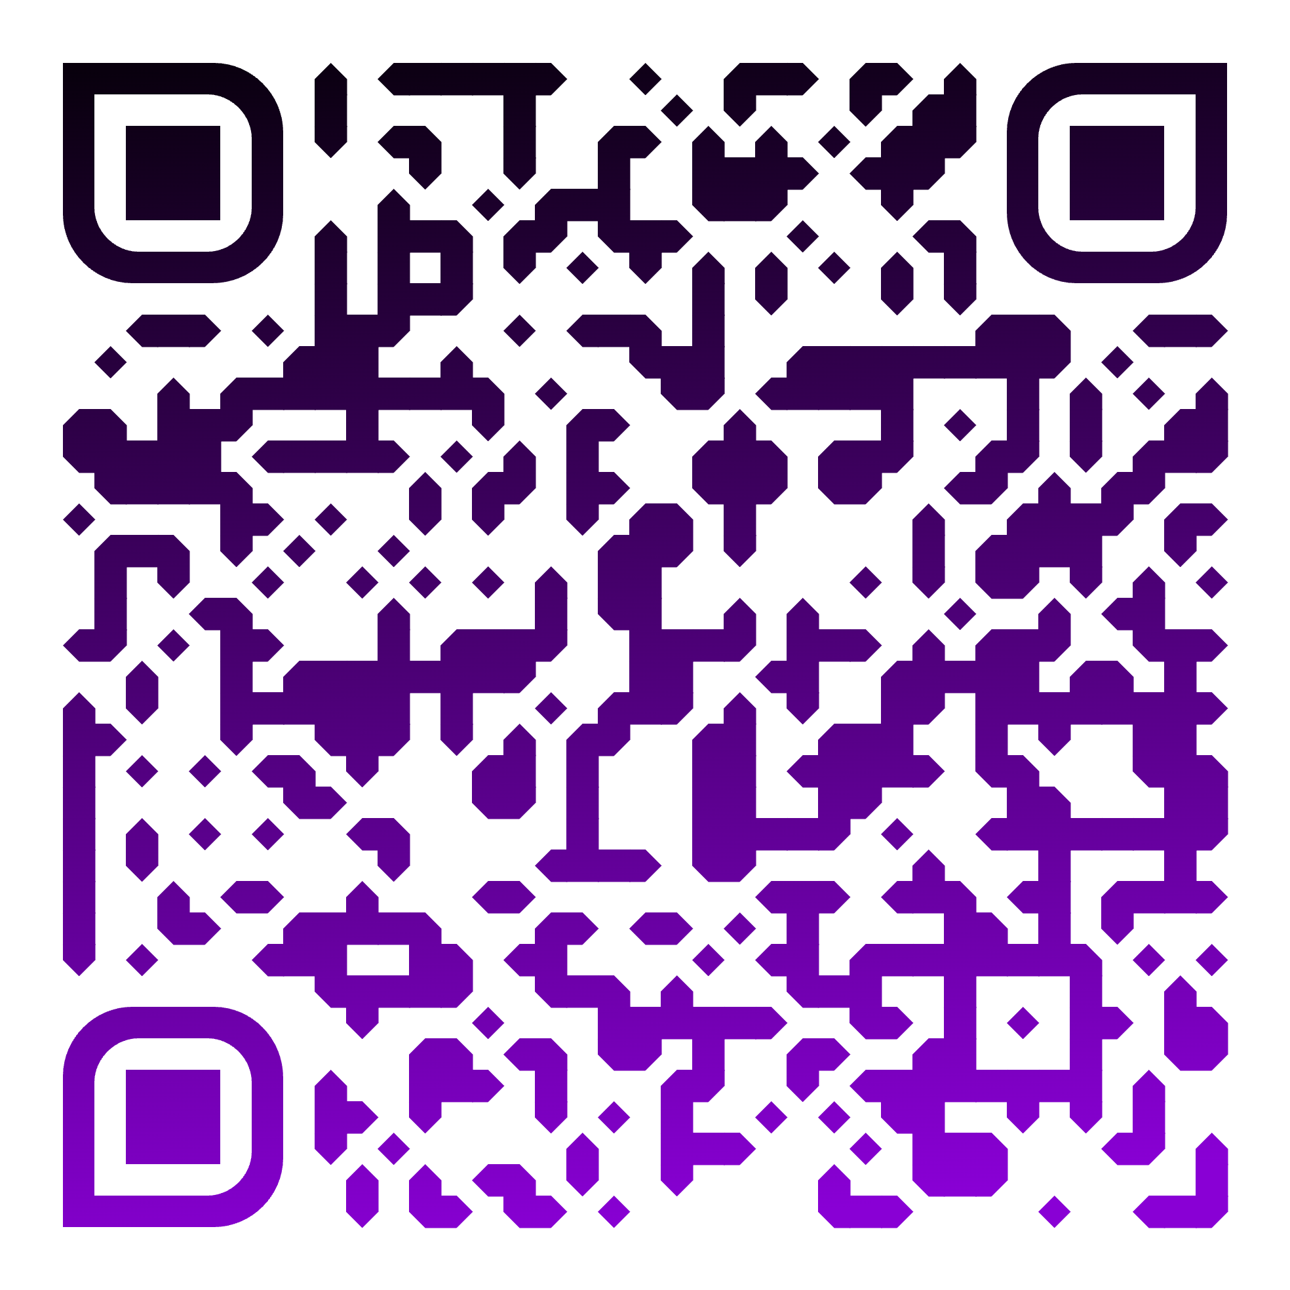
QR

Slide 31
@spbpu_sno_bot код для летучки: 5432

